Slide 1
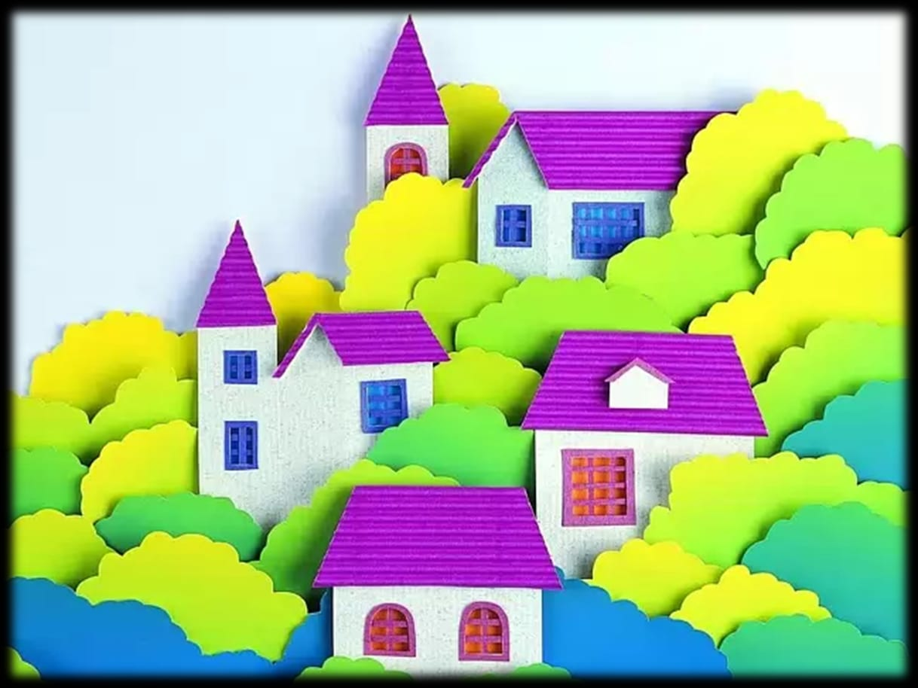
«Город чудес»

Slide 2
Цель данной программы
-дать возможность детям проявить себя, творчески раскрыться в области изобразительного искусства;
-развить творческие способности ребенка;
формировать художественную культуру у учащихся как неотъемлемую часть духовной культуры;
-воспитать гражданина своей страны и патриота;
-возрождение культурных традиций.

Slide 3
Задачи:
•художественно - эстетическое воспитание учащихся, развитие их творческих способностей и вкуса;
•влияние декоративно - прикладного искусства на жизненную среду человека;
•приобщение детей к наследию русского народного искусства и его традициям;
•развитие творческой фантазии, индивидуальности и воображения;
•формировать художественно - творческую активность школьника;
•приобщение к достижениям мировой художественной культуры в контексте различных видов искусства;
•создание простейших художественных образов средствами живописи, рисунка, графики, пластики;
•воспитание зрительской культуры.
•развитие духовно- нравственного развития каждого человека.

Slide 4
В результате обучения в кружке учащиеся должны:
-Научиться своими руками создавать модель
города;
- Создавать настроение своим героям.

Slide 5
должны уметь:
-работать в технике ДПИ;
-работать с бумагой;
-владеть материалами и инструментами изобразительной деятельности;
-развивать умения контактировать со сверстниками в различных обстановках;
-организовывать выставки.

Slide 6
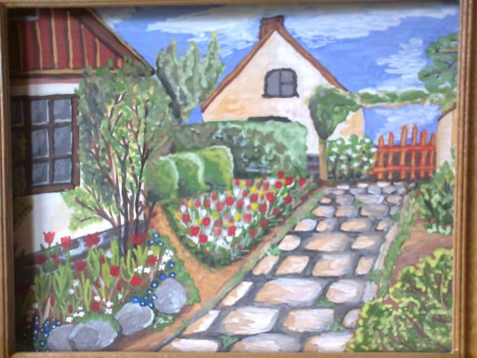
«Город моей мечты»
Цель:
-создание условий для проявления и развития ребенком своих интересов на основе свободного выбора, постижения духовно-нравственных ценностей и культурных традиций;
Задачи:
-знакомство с различными видами
изделий.
-развивать умение выявлять причинно-следственные связи, умение доказывать, слушать, развивать связную устную речь;
-воспитывать чувство прекрасного.

Slide 7
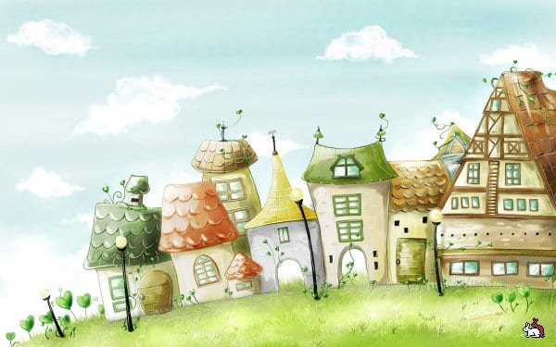
«Улица дружбы»
Цель:
дальнейшее развитие представлений учащихся о добре; воспитание стремления совершать добрые дела; развивать самооценку учащихся.
Задачи:
- знакомство с историей зарождения строительства
-развивать умение выявлять причинно-следственные связи, умение доказывать, слушать, развивать связную устную речь
- воспитывать уважение к своей родине.

Slide 8
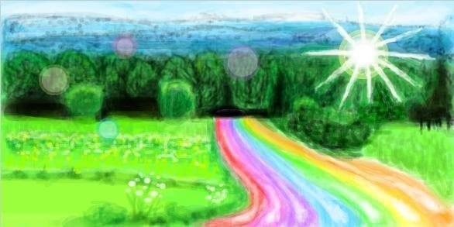
«Волшебная дорожка»
Цель:
создание условий для проявления и развития ребенком своих интересов на основе свободного выбора, постижения духовно-нравственных ценностей и культурных традиций;
Задачи:
-знакомство с правилами дорожного движения
-развивать умение выявлять причинно-следственные связи, умение доказывать, слушать, развивать связную устную речь
- воспитать умения применять правила дорожного движения в жизни.

Slide 9
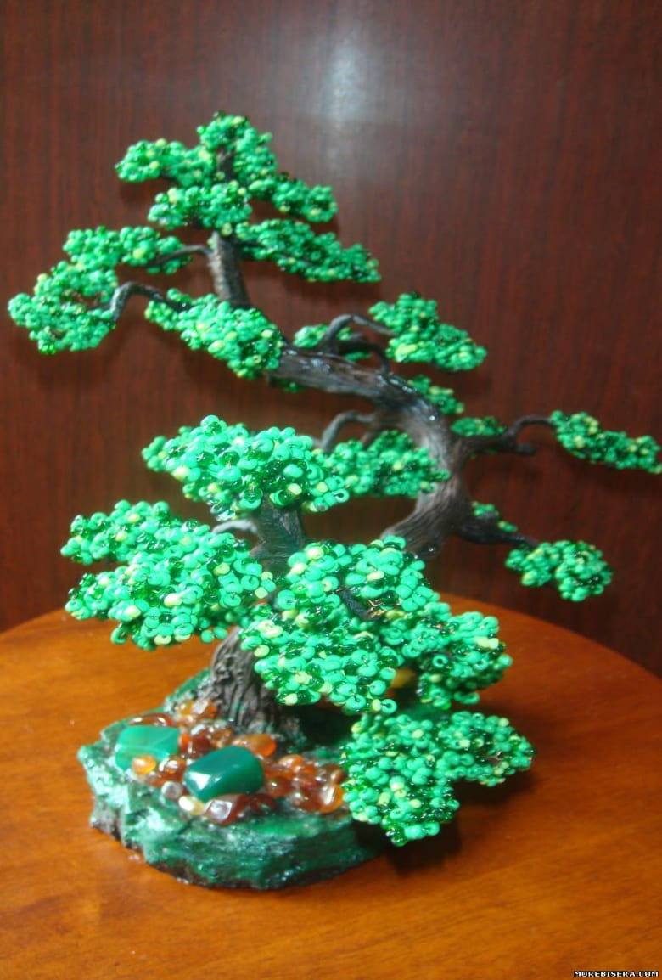
«Сказочный сад. Дерево дружбы»
Цель:
создание условий для проявления развития ребенком своих интересов на основе свободного выбора, постижения духовно-нравственных ценностей и культурных традиций;
Задачи:
-знакомство с бисером и техникой работы с ним;
-развитие аналитического и творческого мышления;

Slide 10
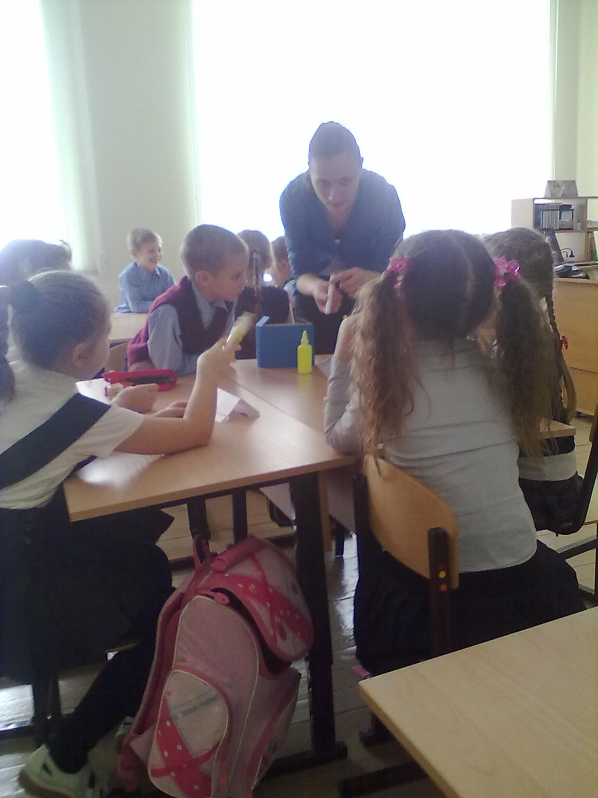
«Дом чудес»
Цель:
создание условий для проявления и развития ребенком своих интересов на
основе свободного выбора, постижения духовно- нравственных ценностей и
культурных традиций.
Задачи:
- знакомство с понятием архитектуры;
- развивать представление учащихся о необходимости в городах школы, театра,
церкви, воскресных школ;
- воспитать стремление совершать добрые дела; развивать самооценку учащихся.

Slide 11

«Оживляем город»
Цель:
создание условий для проявления и развития ребенком своих интересов на
основе свободного выбора, постижения духовно- нравственных ценностей и
культурных традиций.
Задачи:
- знакомство с видами изобразительного искусства;
- развивать внимание, образное и логическое мышление;
- воспитывать уважение к различным видам искусства.

Slide 12
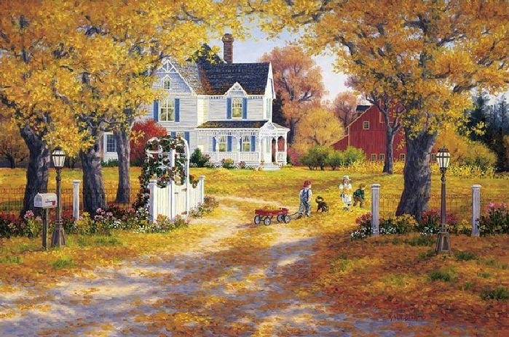
«Все имеет свое настроение»
Цель:
создание условий для проявления и развития ребенком своих интересов на
основе свободного выбора, постижения духовно- нравственных ценностей и
культурных традиций.
Задачи:
- знакомство с живописью;
- развивать внимание, образное и логическое мышление;
- воспитывать уважение к различным видам искусства.

Slide 13
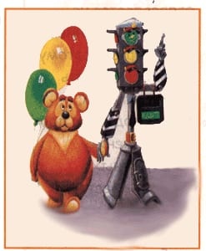
«Азбука безопасности»
Цели:
-создание условий для проявления творческих способностей каждого ребенка;
-развитие духовно-нравственного воспитания;
Задачи:
-знакомство с основными правилами техники безопасности;
-развивать аналитическое мышление и память;
-воспитывать любовь к окружающей среде.

Slide 14

«Выставка»
Цель:
создание условий для проявления развития ребенком творческих способностей, развитие духовно-нравственных ценностей и культурных традиций;
Задачи:
-развивать аналитическое и творческое мышление;
-воспитывать любовь друг к другу и окружающей среде, научиться уважать и использовать различные виды искусства.

Slide 15


